Slide 1
CEA DE A XXVI-A CONFERINȚĂ INTERNAȚIONALĂ
„TURISM ȘI SPAŢIU RURAL ÎN CONTEXTUL NAȚIONAL ȘI
INTERNAȚIONAL”,
24 – 26 MAI 2024, VATRA DORNEI
Turismul Rural în România, o alternativă...captivantă!
Luminiţa PANAIT Expert turism internaţional

Slide 2
Introducere
Turismul rural este una dintre temele înscrise pe Agenda evenimentului la care participăm astăzi.
Turismul rural cuprinde toate activitățile turistice derulate în mediul rural, incluzând o paletă largă de modalităti de cazare, de activitati, evenimente, festivaluri, activități sportive și distractive. Principalul scop al acestora este valorificarea potențialului național și uman al satelor.
Turismul rural este o componentă importantă a industriei turistice, domeniu care a cunoscut un amplu ritm de dezvoltare în ultimii 25-30 de ani.
Dintre definițiile Turismului, aș dori să le menționez în continuare pe
următoarele, (există numeroase definiții ale turismului) care mi s-au parut cele
mai elocvente:
„Turismul este călătoria realizată în scopul recreerii, odihnei sau pentru
afaceri”. (Organizația Mondială a Turismului – OMT).
„Turismul : Gustul de călătorii. Turismul este astăzi foarte
răspândit.”(Dicționarul Universal al Limbei Române, Lazar Șeineanu,1929).
„Turismul: Gustul de a face calatorii de plăcere”. (Lauer Gellner, filolog, 1939).

Slide 3
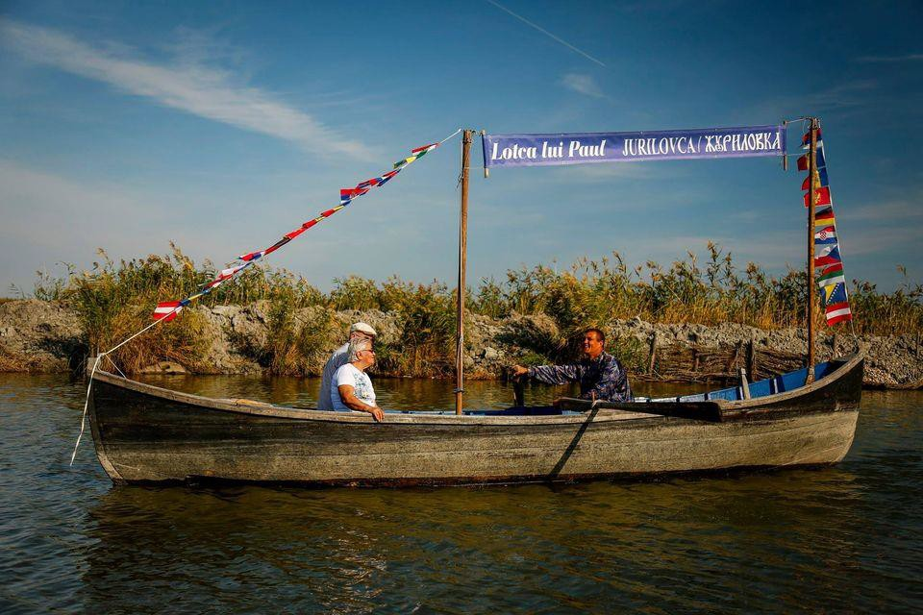
Jurilovca

Slide 4
În prezent, turismul reprezintă unul dintre cele mai dinamice sectoare
economice
care înregistreaza schimbări permanente și o evoluție ascendentă.
Importanța pe care o reprezintă turismul rural la nivel mondial este dată și de hotărârea OMT de a alege tematica pentru Ziua Mondiala a Turismului în anul 2020:
„Turismul și dezvoltarea rurală”. (Ziua Mondiala a Turismului se sărbătorește din 1979, în fiecare an la data de 27 septembrie)
În România, organizatorii Zilei Mondiale a Turismului în anil 2020 au fost
Asociația Națională pentru Turism Rural, Ecologic și Cultural și Revista
„Vacanţe la țară” iar gazdă a fost Muzeul Național al Satului, mai precis Gospodăria Șura Bancu, un spațiu ideal pentru o reuniune în aer liber a susținătorilor și promotorilor turismului românesc.
Fără o dezvoltare regională adecvată nu se poate practica un turism rural durabil, fapt susținut de semnarea în anul 1992 a Cartei Verde a Dezvoltării Regionale a statelor din spațiul european.

Slide 5
Fără o dezvoltare regională adecvată nu se poate practica un turism rural durabil, fapt susținut de semnarea în anul 1992 a Cartei Verde a Dezvoltării Regionale a statelor din spațiul european.
Uniunea Europeană și Guvernul României au inițiat în cadrul Programului PHARE un program pentru Politica de dezvoltare regională, ale cărui activități au demarat la 1.02.1996 și s-au încheiat în ianuarie 1998. Programul Phare a fost unul dintre cele trei instrumente de pre-aderare finanțate de către UE pentru a asista țările candidate din Europea Centrală și de Est, la aderarea la Uniunea
Europeană. Creat inițial în 1989, pentru a asista Polonia și Ungaria, programul Phare a acoperit zece țări R.Ceha, Estonia, Ungaria, Letonia, Lituania, Polonia, Slovenia și Slovacia, precum și Bulgaria si România într-o perioadă de restructurare și schimbări politice majore.
Carta Verde cuprinde un set de principii fundamentale pentru dezvoltarea
Politicii Regionale în România, incluzând propunerile Grupului de lucru interministerial, destinate implementării PolIticii de dezvoltare regională de către Guvernul României.Obiectivele Politicii propuse sunt:
Pregătirea pentru integrarea în Uniunea Europeană și pentru a deveni eligibilă în vederea acordării unor ajutoare din fondurile structurale ale acesteia:
Reducerea disparităților regionale dintre diferitele regiuni ale României;
Integrarea activităților din sectorul public, pentrua a realiza un nivel
superior de dezvoltare a regiunilor.

Slide 6
Pentru România, amploarea dezvoltării turismului rural constituie o importanta preocupare, atât la nivel guvernamental, cât și local.
În zona turismului rural, România poate intra cu succes în competiție cu orice țară europeană. Turismul rural este, probabil cea mai specială formă de turism din România ultimilor 25 de ani. Turismul rural reprezintă una din formele de turism cu care putem fi în comparație cu orice țară dezvoltată turistic.
România se poziționează foarte bine la nivel internațional din punct de vedere al agroturismului și al turismului rural. Aflată în UE de aproape 20 de ani, România se situează în top 10 al țărilor cu agroturism și turism rural dezvoltat alături de Franța, Austria, Spania, Italia, Grecia sau pe plan mondial alături de California, Brazilia, Filipine. ”Numărul din ce în ce mai mare de pensiuni agroturistice, cadrul natural deosebit, tradițiile și obiceiurile bine păstrate, sunt atuuri în favoarea turismului rural si a agroturismului din țara noastră - a declarat nu demult Traian Badulescu, consultant ANAT (Asociația Națională a Agențiilor de Turism).

Slide 7
Este de menționat faptul că primele sate de interes turistic au fost declarate la 16 iulie 1973, prin Ordinul Ministrului Turismului nr744/1073 și au fost următoarele:
Lerești (Argeș)
Fundata și Șirnea (Brasov)
Murighiol, Crișan și Sf.Gheorghe (Tulcea)
Bogdan Vodă (Maramureș)
Vaideeni (Vâlcea) Sibiel (Sibiu)
Tismana (Gorj)
Racoș (Timiș)
Vatra Moldoviței (Suceava) Poiana Sărata (Bacău)

Slide 8
Dar din păcate din anul următor, prin Decretul 225/1974 s-a interzis cazarea turiștilor străini în locațiile particulare, satele devenind astfel nefuncționale pentru turismul internațional. Această situație a rămas la fel până in 1989, cu foarte putine excepții. Abia din anul 1990 s-a dezvoltat interesul pentru turismul rural. Cea mai puternică asociație de profil este A.N.T.R.E.C, - Asociația Națională pentru Turism Rural, Ecologic și Cultural, care aniversează anul acesta 30 de ani de la înființare.
România se situează între țările membre ale UE cu cel mai mare procent din proprietăți în zonele rurale, alături de Polonia, Danemarca, Croația, Letonia, Ungaria, Slovenia, Luxemburg și Lituania.
Acest aspect poate genera provocări ecconomice și sociale importante, atât la nivel național, cât și regional, în special dacă ținem cont că zona rurală din România nu este una foarte dezvoltată în comparație cu zonele rurale din statele membre ale UE mai sus menționae. Ar mai trebui amintit și faptul că zona rurală din România se confruntă cu o provocare importantă, determinată în principal de emigrarea masivă. Fenomentul este fără precedent, migrația externaă exercitând o mare presiune asupra dezvoltîrii economice sociale, demografice etc., consecințele importante ale acesteia, fiind resimțite, ataâ la nivel național, cât și regional, atât în mediul rural, cât și în mediul urban.

Slide 9
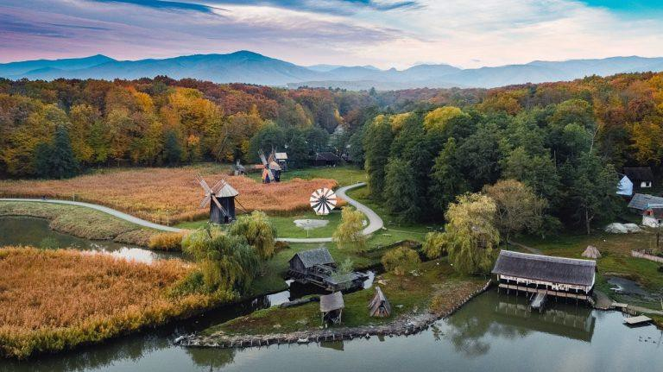
Muzeul Etnogratic Astra, Sibiu

Slide 10
Astfel, a fost necesar să fie elaborat un document la nivel guvernamental care să cuprindă importante prevederi pentru o dezvoltare durabilă a României, un loc important în cadrul acestuia fiind alocat și domeniului turismului. Acest document este Strategia pentru Dezvoltarea Durabila a Romaniei 2030, document deosebit de important, fiind adoptat prin HG nr.877/9 noiembrie 2018, coordonat de Departamentul pentru Dezvoltare Durabilă din cadrul Guvernului României, ale cărui principale atribute au constat în avizarea propunerilor aferente setului de măsuri de dezvoltare durabilă, urmărind o abordare intergrată și multitudinea acestora, precum și racordarea Strategiei Naționale la obiectivele de dezvoltare durabilă stabilite la nivelul UE si ONU.
Este necesară intensificarea eforturilor autorităților din România, atât la nivel național, dar și local pentru atongerea celor 17 obiective de dezvoltare durabilă din cadrul acestei strategii.
De asemenea, trebuie să amintim că în seria preocupărilor la nivel guvernamental se înscrie și Parteneriatul European pentru Inovare privind productivitatea și durabilitatea agriculturii (PEI – AGRI) al cărui principal scop este acela de a sprijini obiectivele dezvoltarii rurale, incurajând inovația în agricultură și în comunitățile locale.

Slide 11
Ar mai trebui de asemenea, să menționăm și elaborarea Strategiei Naționale a României pentru Dezvoltarea Turismului 2023 – 2035 și Planul Strategic al Politicii Agricole Comune (PAC) 2023 – 2027. PAC este o politica comună pentru toate țările din UE. Ea este gestionată și finanțată la nivel european din resursele bugetului Uniunii Europene.
În România, tot mai populară a devenit alegerea pentru turismul rural a călătorilor, dornici să exploreze frumusețea și autenticitatea satelor pitorești.
Turismul rural în România oferă o alternativă captivantă pentru cei care doresc să evadeze din cotidian. Acest tip de turism pune accentul pe interacțiunea cu comunitățile locale și pe descoperirea tradițiior și obiceiurilor acestora. Lumea din care face parte țăranul român a fost ditotdeauna bogată în obiceiuri și tradiții. Acestea par a fi pentru cei care le privesc din exterior manifestări folclorice fabuloase. Pentru cei care le cunosc însemnatatea, știu că aceste obiceiuri și tradiții ascund înțelesuri profunde despre relațiile interumane și despre relațiile oamenilor cu natura.

Slide 12
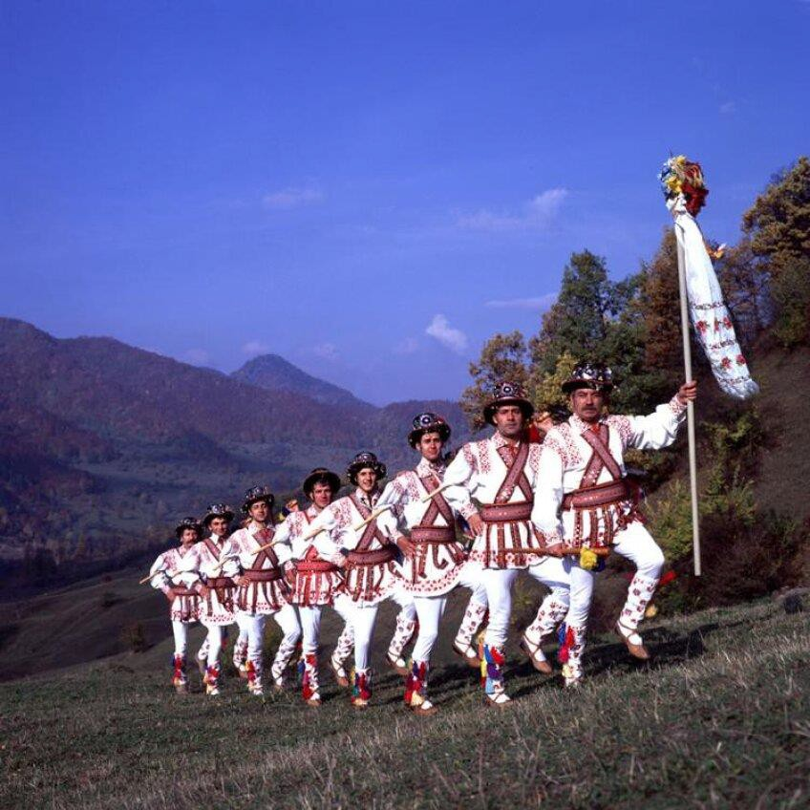
Căluşarii

Slide 13
Peisajele naturale deosebite, posibilitățile de a savura bunătăți din bucatăria tradițională românească, participarea la diverse evenimente și festivaluri, excursii în zone cu peisaje naturale deosebite, vizitarea unor frumoase biserici și mănăstiri – multe dintre ele unice în lume – toate acestea, dar și multe altele constituie atracții minunate, de necontestat. Turismul rural în România promovează și sustine dezvoltarea durabilă. Accentul acestei forme de turism este pus pe conservarea mediului înconjurator, protejarea patrimoniului cultural, dar și pe îmbunătătirea calității vieții comunităților rurale.
Satul românesc merită din plin să aiba muzee – care îi sunt dedicate. Aș menționa frumoasa declarație a Președintelului Muzeului Astra din Sibiu (Iosif Sterca Sulutiu) cu ocazia deschiderii acestuia la 19.08.1905: „Muzeul este arsenalul cel mai puternic cu care un popor își apără originea, identitatea și tot ce a mostenit de a străbuni”.
Existența unei Zile a Satului Românesc, care se sărbătorește în fiecare an în ultima duminică din luna septembrie (conform Legii nr.44/2020) este o adevarată sărbătoare națională a valorilor perene ale României. Cu acest prilej, se organizează expoziții, târguri tematice, conferințe și seminarii pe tema conservării, promovării și dezvoltării străbunelor noastre așezări rurale.
Sărbatorirea Zilei Satului Românesc ar putea fi inscrisă cu succes pe Agenda
evenimentelor organizate de responsabili ai dezvoltarii turismului rural.

Slide 14
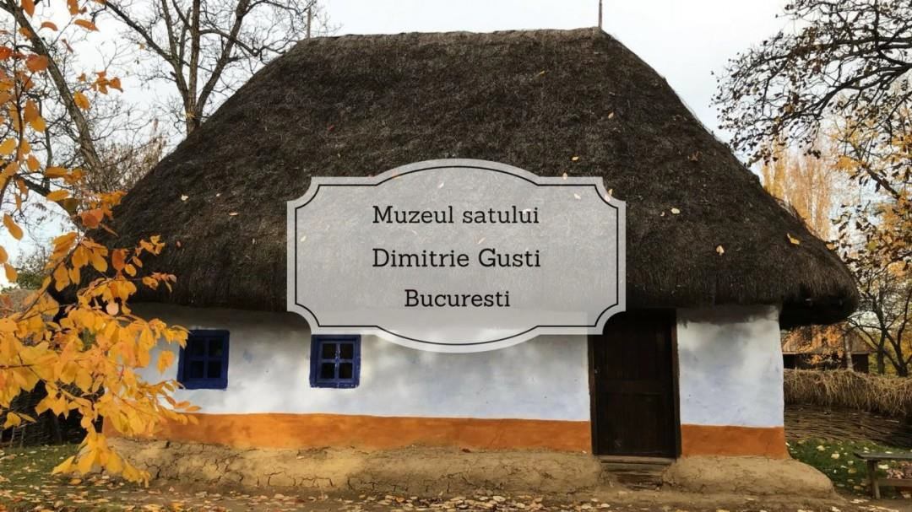

Slide 15
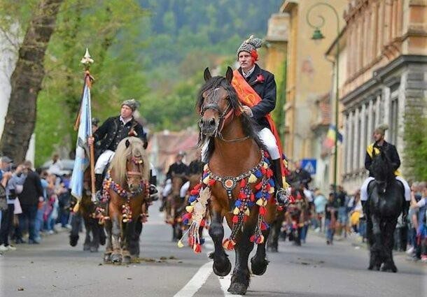
Sărbătoarea Junilor, Braşov 2024

Slide 16
Aș dori să menționez de asemenea, Ziua Portului Tradițional, care se sărbătorește în fiecare an, începând din anul 2015 (Legea nr.102/2015) în cea de a doua duminică a lunii mai.
Ca o dovadă concretă a importanței pe care Organizația Mondială a Turismului, precum și organismele internationale si regionale de profil o acordă turismului rural – ca important segment al industriei turistice – este si înscrierea pe Agenda reuniunilor acestora a dinamicii dezvoltării turismului rural. Sub patronajul sau in colaborare cu institutiile guvernamentale , respectiv Ministerul Economiei, Antreprenoriatului și Turismului, Ministerul Agriculturii și Dezvoltării Regionale si Ministerul Culturii au loc o serie de evenimente dedicate dezvoltarii turismului rural, mediului de afaceri din mediul rural în stransă concordanță cu recomandările și legislația UE.
Pe lângă evenimentele specifice dezvoltarii mediului, au loc și o serie de evenimente conexe, cum ar fi și cel dedicat „Zilelor Europene ale Patrimoniului 2024” (ZEP) aflat anul acesta la cea de a XXXII-a ediție în România și care va avea loc în data de 21 septembre. Tema pentru anul acesta, aleasă de Consiliul Europei, este „Rute, contacte și conexiuni”. Cu acest prilej, participanților la ZEP li se oferă posibilitatea să descopere nu numai monumente istorice, dar și patrimoniul cultural mai putin cunsocut, care în mod obișnuit nu sunt accesibile publicului larg.

Slide 17
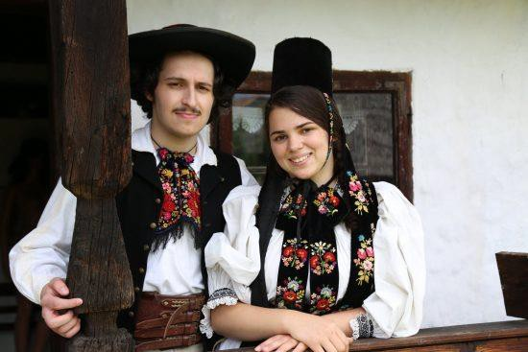
Costume săseşti, Reghin

Slide 18
Și pentru că tot am abordat și partea culturală a dezvoltării turismului rural, poate că nu ar fi lipsit de interes să ne oprim și asupra turismului cultural și a strânsei legături a acestuia cu turismul rural.
Turismul cultural definit de OMT este următorul „Sunt excursiile al căror scop principal sau secundar este vizitarea siturlor și acele evenimente a căror valoare culturală și istorică le-a făcut parte a moștenirii unei comunități”.
Componenta principală în aceasta definiție este conceptul de „moștenire culturală”, care include moștenirea tangibilă și intangibilă ca un set de valori culturale care sunt purtătoare de memorie istorică, identitate națională și au o valoare științifică sau culturală” (Legea Mostenirii Culturale Legea nr.182/2000).
Turismul cultural include pe lângă vizitarea locurilor istorice asigurarea unor oportunități de a admira realizări umane trecute. Turismul cultural este un instrument favorabl pentru dezvoltarea economic care duce la creștere economică prin atragerea și a vizitatorlor din exteriorul comunității gazde. O astfel de călătorie se concentrează pe aprofundarea mediului cultural, cum ar fi peisajele, artele vizuale și teatrele, traditiile si evenimentele.

Slide 19
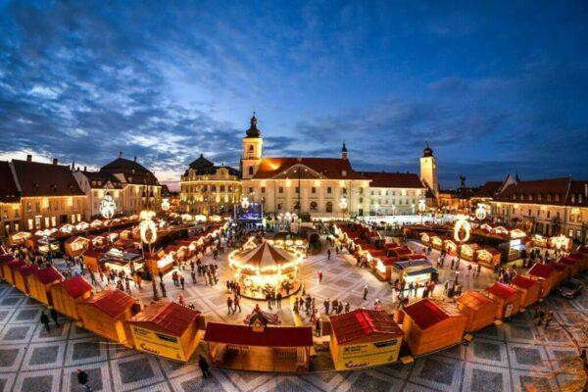
Târgul de Crăciun din Piaţa Mare, Sibiu

Slide 20
Parte a turismului cultural sunt și călătorile religioase, în special pelerinajele.
Tot turismului cultural îi aparțin şi :
Turismul de patrimoniu
Turismul cultural urban Turismul artistc Turismul cultural rural
Turismul creativ
Turisnul cultural local Turismul cultural contemporan
Nu am putea să nu ne oprim și asupra turismului cultural durabil. Turismul cultural durabil oferă o nouă perspectivă, plasând patrimoniul local și comunitațile locale în centrul proceselor decizionale. Implicarea comunităților locale și a altor părți interesate de procesele decizionale este esențial pentru a aduce beneficii atât patrimoniului cultural, cât și populației locale. Obiectivul turismului cultural durabil este acela de a asigura bune practici de conservare, alăuri de o interpretare autentică care să sprijine economia locală.

Slide 21
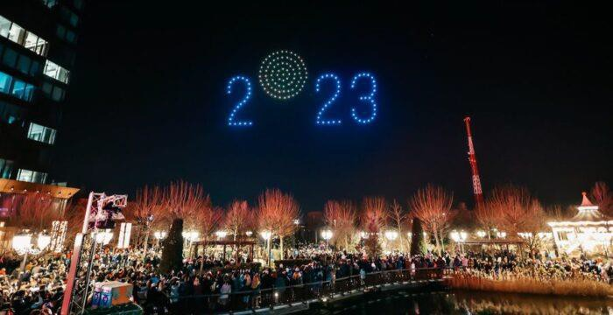
Timişoara Capitală Culturală Europeană 2023

Slide 22
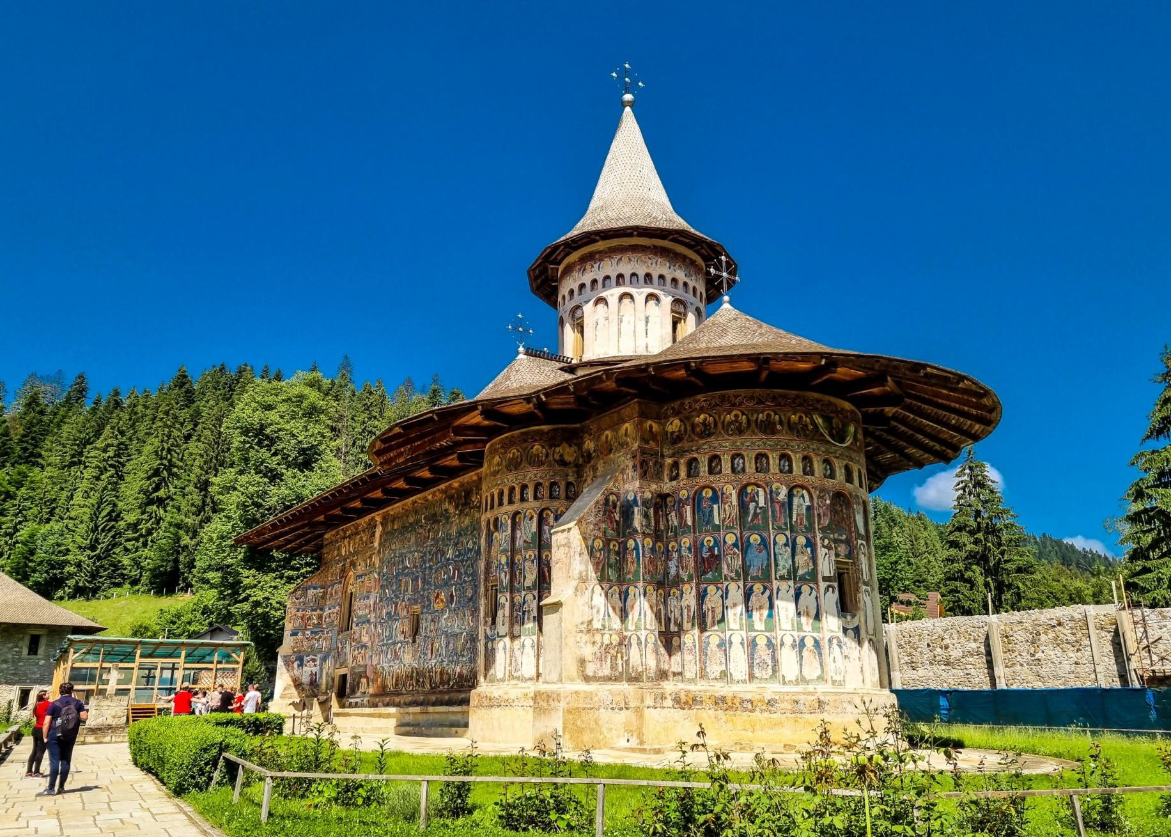
Mănăstirea Voroneţ

Slide 23
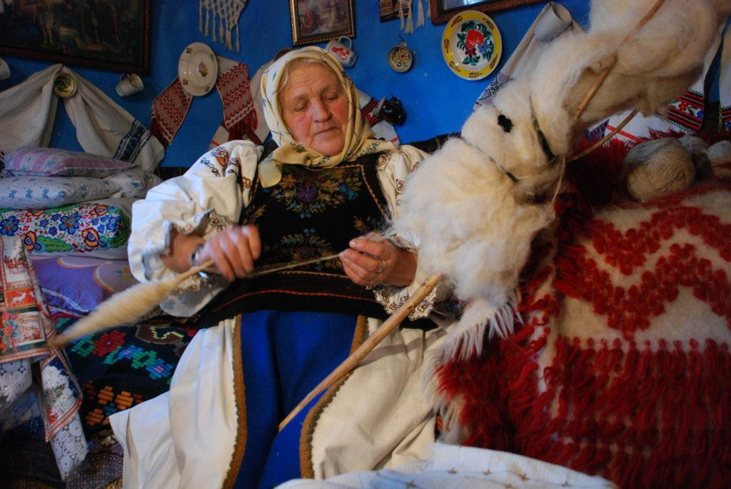
Sat Runcu Salvei, sursă foto: calatoriinbascheti.ro

Slide 24
Codul Global de Etică pentru Turism este constituit dintr-un ansamblu de principii de bază, având ca obiectiv major dezvoltarea turismului și crearea unui cadru de referință pentru actorii sectorului turistic. Scopul principal al Codului este reducerea pe cât posibil a efectelor negative ale turismului asupra mediului înconjurător și patrimoniului cultural, stimulând în acelasi timp dezvoltarea durabilă și responsabilă, atenuarea saraciei.
Cele zece principii ale sale, acoperind componentele economice, sociale, culturale și ale mediului înconjurător, ar putea contribui în mod favorabil la sprijinirea maximizării beneficiior sectorului, minimalizând în același timp orice impacturi potențial negative în era globalizării și digitalizării.
România se află în rândul statelor membre ale OMT – semnatare ale Codului.
În data de 3 iulie 2013, reprezentanții Patronatului Asociatiei Naționale a Agențiilor de Turism (ANAT) alături de organizațiile din industria turistică din România au semnat aderarea la Codul Global de Etică pentru Turism, cu ocazia Conferinței organizată de Autoritatea Națională pentru Turism, la Palatul Parlamentului, sub înaltul patronaj ale OMT.
Codul nu este un instrument juridic coercitiv, adeziunea facandu-se voluntar, aspect căruia OMT îi acordă o importanță deosebită.

Slide 25
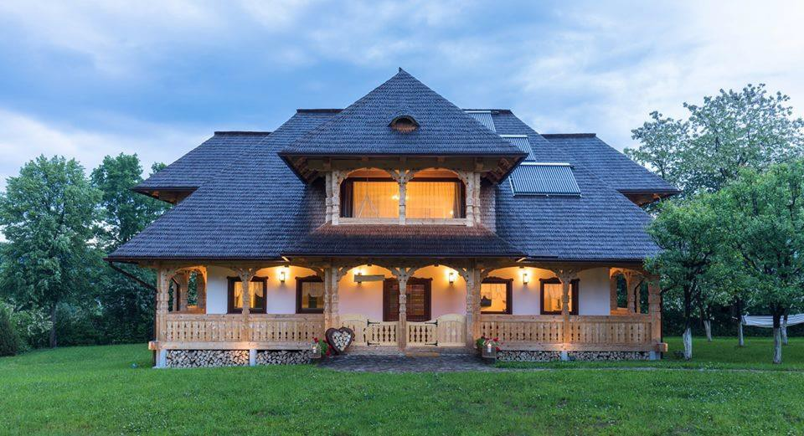
Pensiune din Maramureş

Slide 26
În anul 2004, la cinci ani de la adoptarea Codului, OMT prin organismul său specializat – Comitetul Mondial de Etică în Turism – a decis efectuarea unor cercetări în rândul membrilor săi pentru a afla în ce măsură acesta se aplică și pentru a identifica strategia în acest sens. Concluziile au evidențiat că cea mai mare parte a țărilor a integrat principiile Codului în legile, reglementările și planurile de dezvoltare a turismului.
*
Și pentru că frumusețile și bogățiile României au fost mereu în sufletul și mintea marilor noștri poeți și scriitori, fiind evocate cu mult talent si patos, aș dori să închei această Prezentare cu un citat din poemul „Cântarea României” de Alecu Russo, publicat in 1850 in revista „Romania literară”. Poemul este o adevărata capodopera literară scrisă în limba franceză de autor și tradus în limba română de Nicolae Bălcescu.
„...Care e mai mandră decât tine între toate țările semănate de Domnul pe pământ, Care alta se împodobește în zilele de vară, cu flori mai frumoase, cu grâne mai bogate?
Verzi sunt dealurile tale, frumoase pădurile și dumbrăvile spânzurate de coastele dealurilor,
Limpede și senin e cerul tău; munții se înalță trufași în văzduh; râurile, cu pâraie
pestrițe, ocolesc câmpurile; nopțile tale încântă auzul, ziua farmecă vazduhul...”

Slide 27
Vă mulţumesc pentru atenţie!
Luminiţa Panait
lumi.panait@gmail.com

Slide 28
